Slide 1


Empreendedorismo parte I

Slide 2

A mentalidade Empreendedora
- O empreendedorismo é essencial nas sociedades, pois é através dele que as empresas buscam a inovação, preocupam-se em transformar conhecimentos em novos produtos. Existem, inclusive, cursos de nível superior com ênfase em empreendedorismo, para formar indivíduos qualificados para inovar e modificar as organizações, modificando assim o cenário econômico.
- Empreender é também agregar valor, saber identificar oportunidades e transformá-las em um negócio lucrativo.
- Empreendedor é aquele que toma a iniciativa de empreender, de ter um negócio próprio. É aquele que sabe identificar as oportunidades e transformá-las em uma organização lucrativa.

Slide 3

Vantagens de Empreender
Geração de emprego e renda.
Aumento do crescimento econômico.
Estímulo à competição saudável, gerando produtos e serviços de maior qualidade.
Estímulo ao desenvolvimento de novos mercados.
Estímulo ao uso da tecnologia em pequena escala.
Estímulo às pesquisas e ao desenvolvimento de máquinas e equipamentos modernos para uso doméstico.
Estímulo ao surgimento de novos empreendedores, ao desenvolvimento de qualidades e atitudes empreendedoras.
Redução da economia informal e menor dependência do emprego formal.
Possibilidade de grande retorno financeiro, caso o empreendedor esteja preparado e consciente de suas limitações e potencial.

Slide 4

O perfil do Empreendedor
O perfil dos empreendedores é influenciado por três características: educação, idade e histórico profissional. Eles se espelham em modelos de conduta e necessitam de sistemas de apoio durante a implantação e existência de seu empreendimento. Muitos empreendedores consideram a sustentabilidade como um ponto chave, que abrange os benefícios econômicos e não econômicos para ele (o empreendedor), para a economia de um pais, estados e municípios e toda a sociedade.
Dentre as características mais comuns de um empreendedor, podemos destacar:
o otimismo e a visão de futuro;
a capacidade de transformar crises em oportunidades e influenciar pessoas, no sentido de guiá-las em direção às suas ideias;
a habilidade para inovar criando algo novo ou inovando o que já existe;
a busca incessante por novos negócios e oportunidades;
a preocupação em melhorar produtos e serviços;
o interesse nas necessidades do mercado.

Slide 5
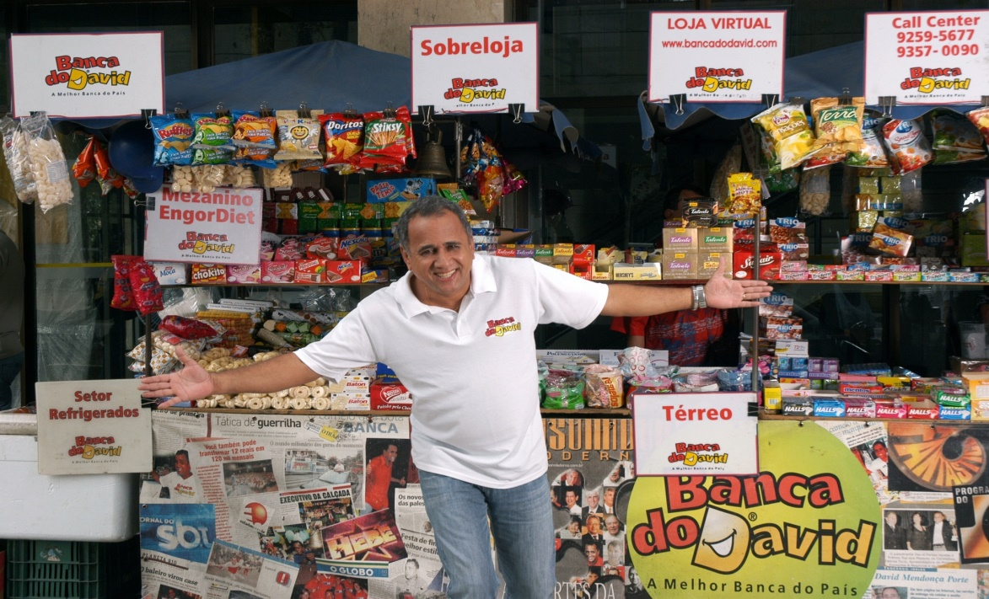
O perfil do Empreendedor Um empreendedor é um indivíduo que não espera as coisas acontecerem, mas é uma pessoa pró-ativa, ou seja, faz as coisas acontecerem. Um empreendedor está altamente motivado, tem boas ideias e sabe como implementá-las de forma a alcançar os seus objetivos. Um empreendedor é alguém que não tem medo de iniciar projetos de uma forma arrojada. Por esse motivo, é bastante comum um empreendedor assumir a direção de uma empresa. Alguém que empreende acredita no seu potencial, apresenta capacidade de liderança e consegue facilmente trabalhar em equipe. Além disso, o empreendedor sabe que um fracasso é apenas uma oportunidade de aprender e ser melhor, e não se deixa abalar com isso. *Onde existe um problema, existe uma oportunidade!
https://www.youtube.com/watch?v=fxjUAuRH-Eo

Slide 6



Um exemplo Prático.
https://www.foodyas.com/BR/Vila-Velha/982862085163565/Acaraj%C3%A9-Gospel

Slide 7

O Empreendedorismo Corporativo
O empreendedorismo corporativo significa aplicar a atitude de empreendedor no âmbito corporativo, ou seja, de uma empresa. A presença de empreendedores em uma empresa potencia o seu crescimento.
Empreendedorismo social
Empreendedorismo social é a expressão que designa um conjunto de atitudes válidas que têm um impacto positivo na sociedade.
O empreeendedorismo social difere do empreendedorismo "clássico" porque tem como objetivo pensar em soluções que melhoram a sociedade e não em soluções que resultam em lucro para o empreendedor.

Slide 8
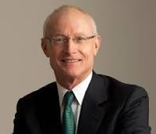

O Empreendedorismo e a Nova Entrada
O cenário atual tem sido marcado por muitas transformações, que acontecem em um ritmo cada vez mais acelerado e que afetam diretamente a vida das pessoas, das sociedades e das empresas.
Cabe destacar que a empresa pode obter vantagem competitiva pelos seguintes meios:
inovação, eficiência na administração de custos, eficácia de suas operações e qualidade de seus produtos, serviços e processos;
informação e conhecimentos disponíveis;
tecnologia;
relacionamento que mantém com seus clientes;
estratégias de diferenciação de produtos e serviços; entre outros.
Vantagem competitiva
Para Porter (1985), a vantagem competitiva é o resultado do valor que a empresa cria para seus clientes em oposição ao custo que tem para criá-la. Dessa forma, a elaboração de uma estratégia competitiva é essencial para a empresa criar uma posição única e valiosa.

Slide 9
A identificação de oportunidades Nacionais e Internacionais
Identificar oportunidades não é uma tarefa fácil e depende da capacidade do indivíduo em percebê-las no mercado e de meios adequados. Nesse contexto, segundo Picanço e Periotto (2017), identificar oportunidades é uma das principais características de um empreendedor bem-sucedido, ou seja, ele identifica a oportunidade e a transforma em lucro.
As oportunidades podem ser percebidas:
- a partir de uma necessidade, uma deficiência ou tendências identificadas no mercado;
- quando se tenta encontrar outras utilidades para produtos que já existem;
- a partir da identificação de algo semelhante com a atividade atual desempenhada pelo indivíduo;
- a partir de lançamentos realizados pela concorrência;
- a partir da intenção de empreender.

Slide 10


A proteção da Ideia e Questões Legais
A propriedade intelectual, que abrange patentes, marcas registradas, direitos autorais e segredos comerciais, representa ativos importantes para o empreendedor. Os problemas com a propriedade intelectual tornaram-se mais complexos com o crescimento da Internet e exigem do empreendedor atenção e conhecimento para que possa proteger o seu negócio.
A busca por uma regulamentação em nível global da propriedade intelectual subsidiou o surgimento da Organização Mundial da Propriedade Intelectual (OMPI) criada em 1967, mediante a cooperação dos Estados em colaboração com outras organizações internacionais (PARANAGUÁ; REIS, 2011). No Brasil, a Constituição Federal (CF/88) destaca os direitos e as garantias fundamentais relacionadas à propriedade intelectual em seu artigo 5º, inciso XXIX: - a lei assegurará aos autores de inventos industriais privilégio temporário para sua utilização, bem como a proteção às criações industriais, à propriedade das marcas, aos nomes de empresas e outros signos distintos, tendo em vista o interesse social e o desenvolvimento tecnológico e econômico do país (BRASIL, 1988, documento on-line).

Slide 11
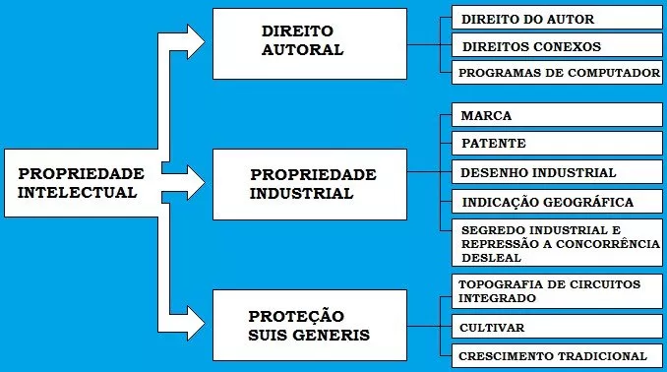
A proteção da Ideia e Questões Legais
http://www.vitoriamarcas.com.br/?gclid=EAIaIQobChMIpsDfnYi45QIVyoGRCh2CMALWEAAYASAAEgJrv_D_BwE

Slide 12
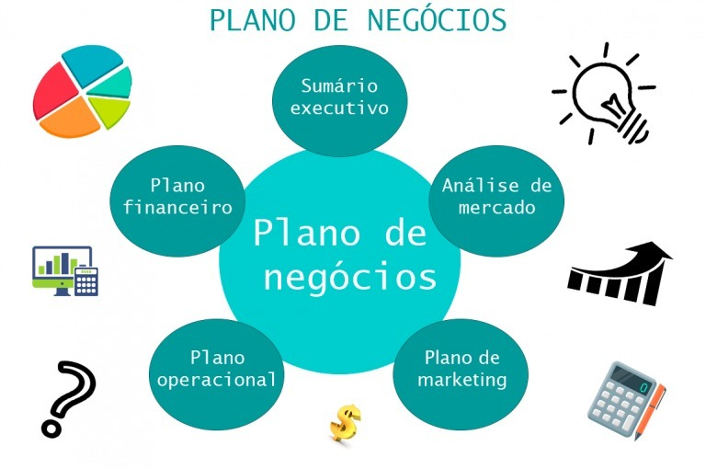
O plano de Negócios
Plano de negócios (do inglês Business Plan), também chamado "plano empresarial", é um documento que especifica, em linguagem escrita, um negócio que se quer iniciar ou que já está iniciado. O plano de negócios é importante justamente para que o empreendedor saiba exatamente quanto de investir e como deve fazê-lo de maneira a conseguir lucrar, é como um planejamento, onde se organiza as ideias para ver se são viáveis.
Para que possamos organizar este roteiro de forma melhor, vamos dividi-lo em quatro itens:
Informações sobre a empresa
Análise das variáveis de mercado
Estratégia de comercialização e marketing
Projeções financeiras

Slide 13
O plano de Negócios
Terribili Filho (2012) sugere que a elaboração do plano de negócios pode ser feita a partir de alguns passos específicos:
Realização de pesquisa de mercado como forma de validar a ideia com potenciais clientes.
2. Definição clara do produto/serviço e investigação da legislação pertinente.
3. Análises SWOT, das cinco forças de Porter e PEST (Política, Econômica, Social e Tecnológica).
4. Elaboração do plano de marketing.
5. Confecção de estudo de viabilidade econômico-financeira.
6. Plano de negócio: dando início ao empreendimento.
7. Análise de riscos e elaboração de planos de ação para sua eliminação ou mitigação.
8. Construção de cronograma (plano de implementação). 8. Elaboração do sumário executivo e tomada de decisão. (Utilizar recursos próprios? Buscar financiamento? ).

Slide 14
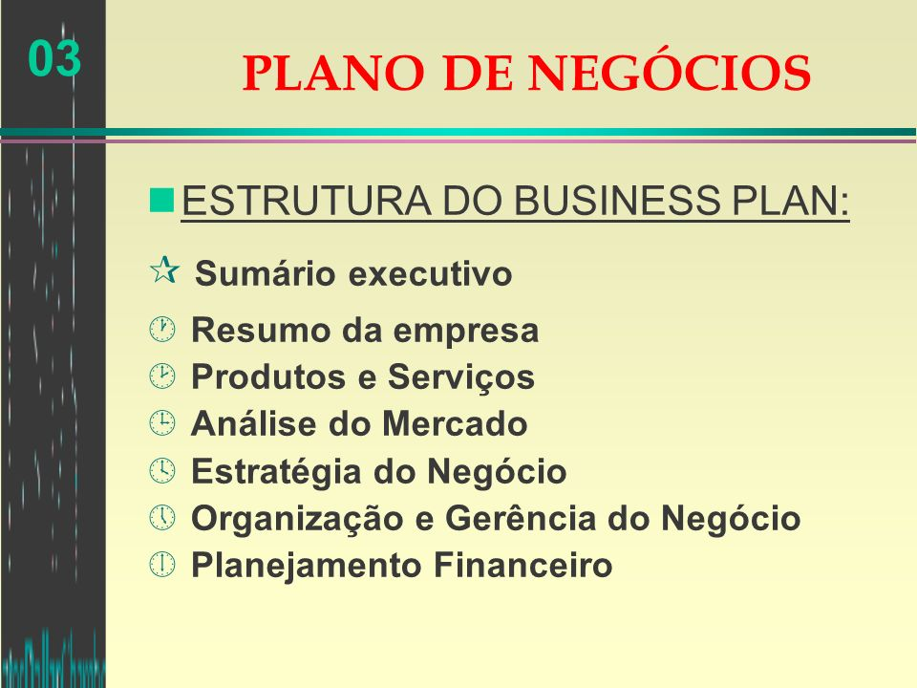
DEFINIÇÃO FORMAL DE LIMITES - CONCEITO

Slide 15
O plano de Negócios
Sumário executivo
Um plano de negócios clássico começa pelo Sumário Executivo, um item onde você deverá declarar o resumo das partes mais importantes do plano de negócio, dados dos empreendedores, a missão da empresa, o setor em que vai se inserir sua forma jurídica, fonte de recursos, capital social e qual será a fonte de recursos. Essa parte do seu plano de negócios só deve ser feita quando todas as demais estiverem concluídas.

Slide 16

OBRIGADO!!!
PROF. ESP Euzébio A. C Brito euzebio.antonio@faesa.br

